Slide 1
Schapen & geiten rassen
Door: Renske, Wietske en Femke

Slide 2
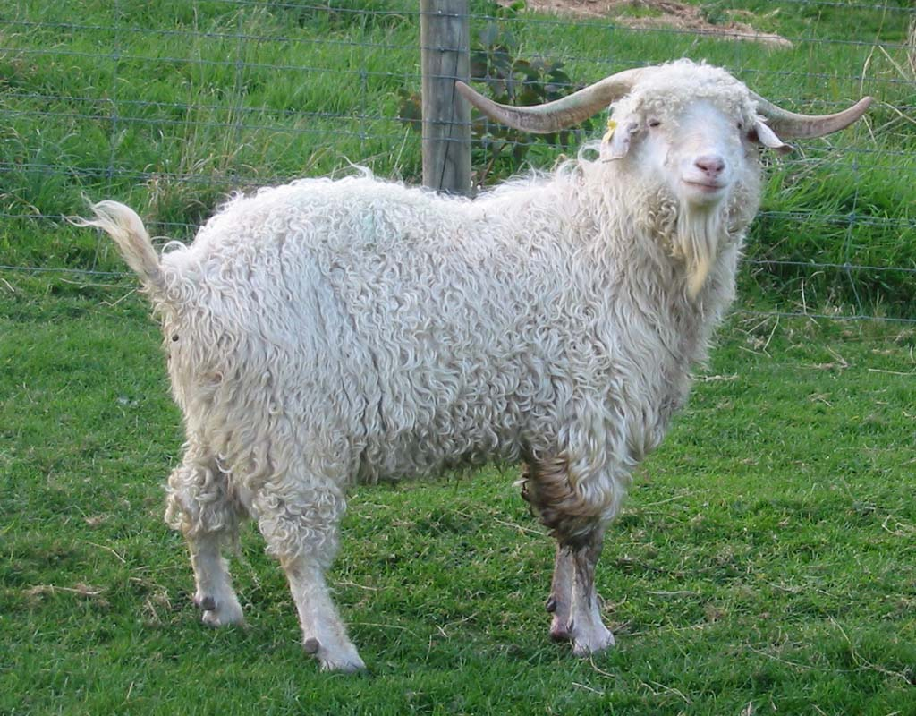
Angora geit
Lang, krullend
2 cm per maand
2 x per jaar scheren
3,5 tot 4,5 kg wol per scheerbeurt
Bok, Staande hoorns
Ooi, Hoorns schuin naar achter
Geit 25-40kg, bok 35-50 kg
Gebruikt voor de wol

Slide 3
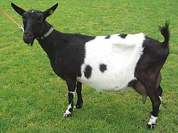
Nederlandse bonte melkgeit
Hoogbenig
Zwart- bruinbont
Scherp afgetekende vlekken
2 kleurig, in verhouding
Geit 75 cm, bok 90 cm
Hoge melkproductie
3-5 liter per dag
Gebruikt voor melk

Slide 4
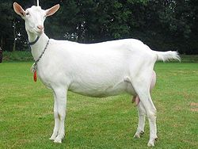
Nederlandse witte melkgeit
Hoog benig, lang, slank
Recht staande oren
Bok heeft een sik
Geit 70-80kg, bok 90-100kg
Hoge melkproductie
3-5 liter melk per dag
Gebruikt voor melk

Slide 5
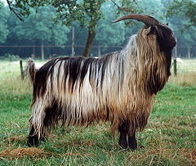
Veluwse landgeit
Hobbydier
Begrazing natuurgebieden
Uitsterven bedreigd
Kleurslagen
Horens

Slide 6
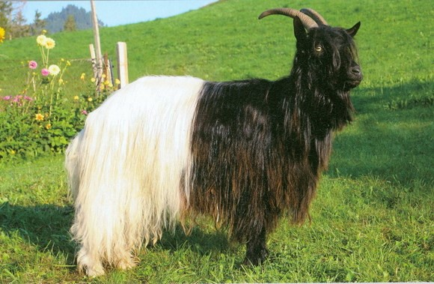
Wallische Geit
Meest behaarde geit
Zwart en wit
Horens met scherpe voorkant
Weinig in Nederland
Leefgebied Zwitserland
Dubbeldoelras

Slide 7
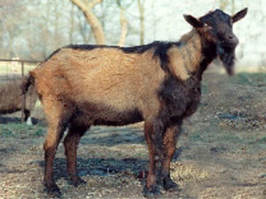
Alpine/herten geit
Melkgeit
Zwarte streep
Zwarte poten
Frankrijk
Rustig karakter
Makkelijk in onderhoud
Sik

Slide 8
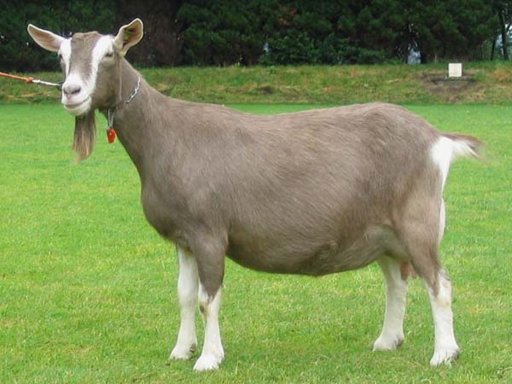
Toggenburger
Compact gebouwde geit
Melkgeit
Markante kop, die vrij kort en breed in het voorhoofd is. Goed ontwikkelde kaak en een brede bek.
Ideale kleur: chocoladebruin. De kleur kent 60 schakeringen die variëren van donkerbruin tot zeer lichtbruin.
Verkleuren in de zon
Wit masker op de kop

Slide 9
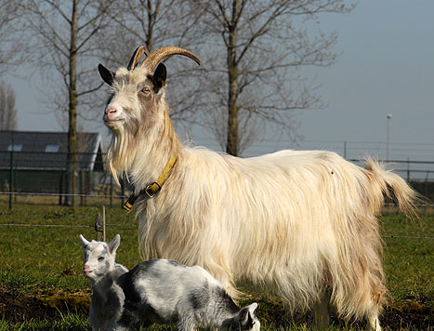
Nederlandse landgeit
Middelgroot, stevig dier met vrij korte poten
Alle kleurslagen zijn mogelijk
Bok: , sik en een zwaar behaarde voorhand, terwijl de lichaamsbeharing afhangend en vrij lang is.
Geit: De horens buigen recht naar achteren. Korte kop met een wat ingebogen profiel en een sikje. Hun beharing is korter dan de bok, maar meestal lang en ruw

Slide 10
Nubische geit
Melkgeit
Lange oren
Grootste geiten ras ter wereld
Licht gebogen kop
Alle kleurschakeringen zijn mogelijk en toegestaan

Slide 11
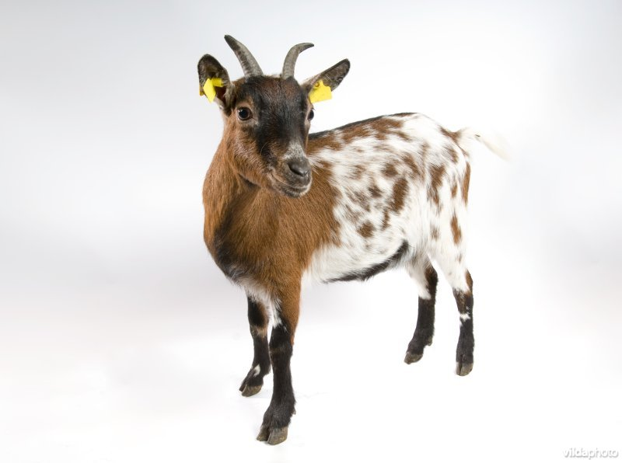
Dwerggeit (West-Afrikaanse dwerggeit)
kort, dicht en glanzend
bruine zwarte aalstreep, onderbuik en poten. Zwarte dwerggeit (vaak met een wit stipje op het kopje) Bonte in bruin en zwart, Schimmel, lakenvelder, abrikoos, isabel, camel, black & tan zijn zeldzaam
Beenwerk is droog, krachtig en goed vierkant
Kinderboerderij
Soms horens, kort iets naar achter

Slide 12
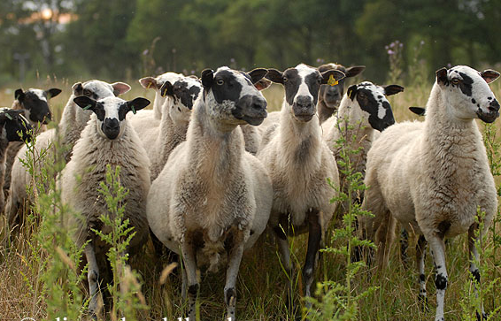
Schonebeeker heideschaap
Grootste Heideschaap
Ooien 50kg, rammen 80kg
Hoog op de benen
Lange romp
Alle kleuren en aftekeningen mogelijk
Onderhoud natuurgebieden
Sobere gewassen

Slide 13
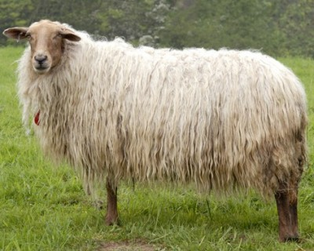
Mergelander
Dikke, dichte vacht
Gevlekte poten en kop
Zwarte neusspiegel en hoeven
Bruin, beige, donkerbruin en zwart
Gezond, sterk ras
Gebruikt voor vlees en wol

Slide 14
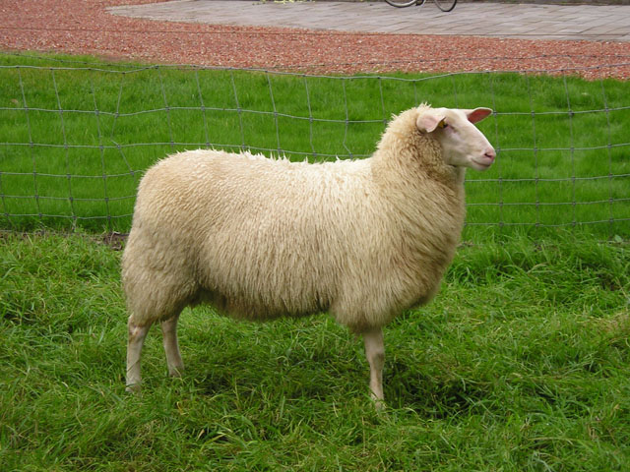
(Fries) Melkschaap
Lange tengere hals
Kale staart tot hak
Neus, lippen en bek zijn bleek
Smalle wigvormige romp
Weinig spieren
Weinig geboorte problemen
2 / 3 lammeren
Hoge melkgift
Gebruikt voor melk

Slide 15
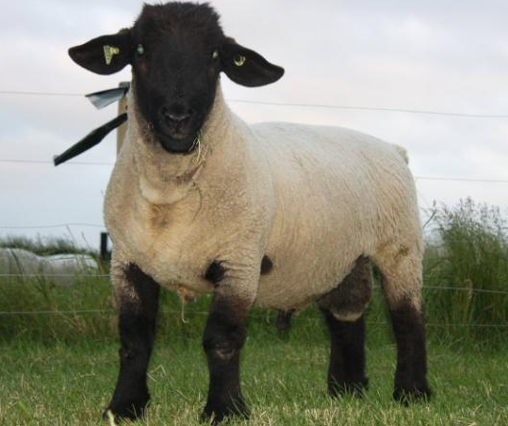
Suffolk
Zwarte kop en poten
Witte fijne wol
Stevige bouw
Lange hangoren
Ooi 95kg, ram 140kg
Gebruikt voor vlees

Slide 16
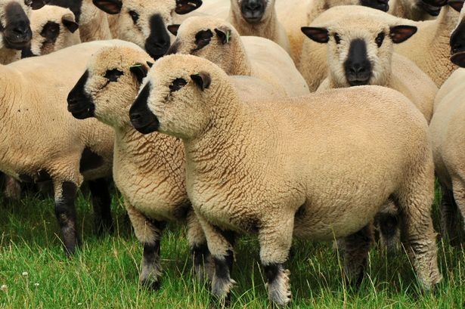
Hampshire down
Laagbenig, geblokt, lang, gespierd
Wolgroei op hoofd, benen tot aan spronggewricht, voorknie
Roomwit, crème
neus, oogranden, oren, knieën donkerbruin/zwart
Gebruikt voor vlees, wol

Slide 17
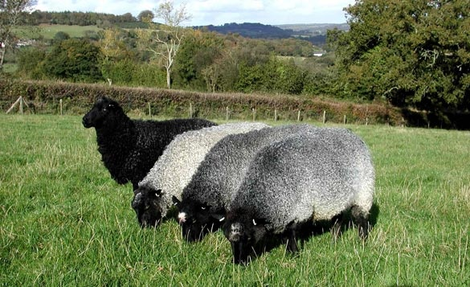
Gotland pelsschaap
Licht tot donkergrijs
Zwarte kop en poten
2x per jaar scheren, vilten
Gebruikt voor de wol, vlees, huid

Slide 18
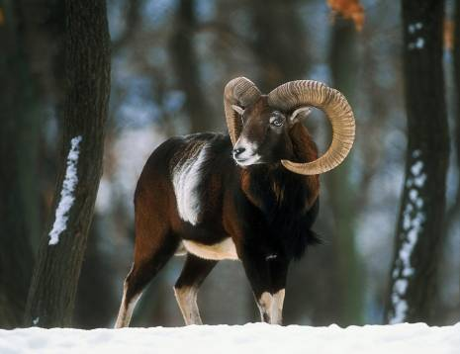
Moeflon
Kleinste wilde schaap
Ooi 20-40 kg, Ram 25-45 kg
korte, gladde, roodbruine tot kastanjebruine vacht
Rammen op de rug een lichte vlek
Hele jaar door hoorns

Slide 19
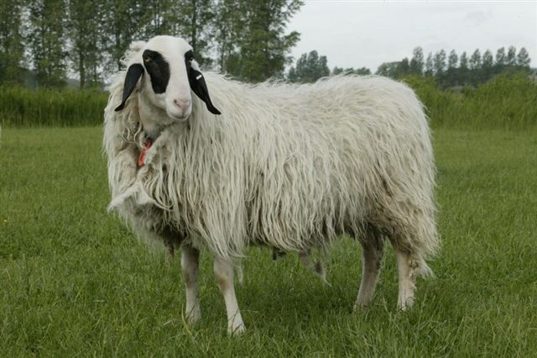
Brilschaap
Lang smal hoofd
Zwarte pigmentvlekken oor/oog
Lange hals
Witte wollige vacht
Rustig karakter
Makkelijk te houden
Ontstaan uit verschillende bergrassen

Slide 20
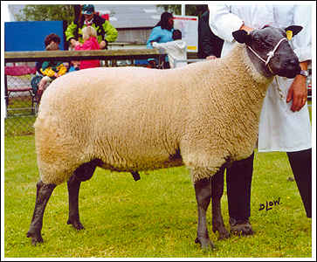
Bleu du maine
Hoornloos
Breed voorhoofd
80-90 kg ooi
110-120 kg ram
Onbewolde benen
Wit over het hele lichaam

Slide 21
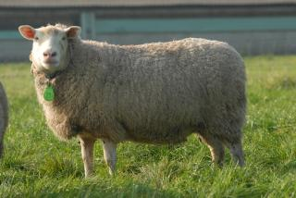
Flevolander
Zeer vruchtbaar ras
Zeer lange bronst
3x per 2 jaar lammeren
Fokschaap
Uiterlijk geen grote rol

Slide 22
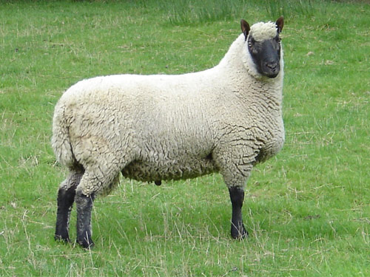
Clun forest
Vlees/wol schapen
Lammeren gemakkelijk
Melkrijk
Goede moedereigenschappen
Lang schaap
Kop hoog gedragen
Zwartbruine kop
Oren rechtop
Rest lichaam wit
Poten zwartbruin

Slide 23
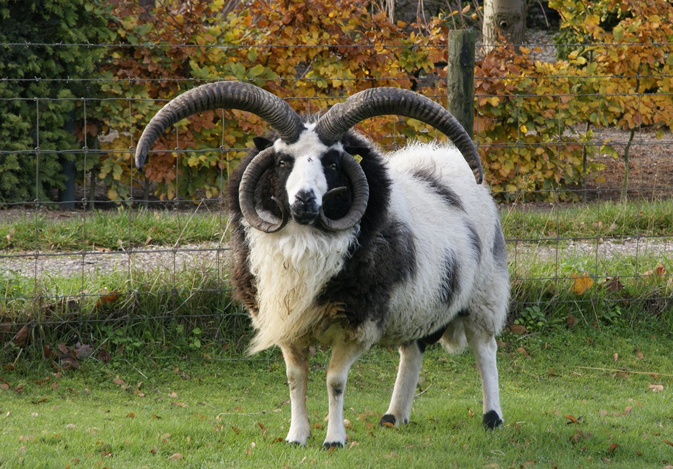
Jacobschaap
Zeer vruchtbaar
Goede moedereigenschappen
2, 4 of 6 hoornig
Onbewold hoofd
Witte bles
Zwarte wangen
Wit met bruine vacht 60/40
Zwarte vlek op de neus

Slide 24
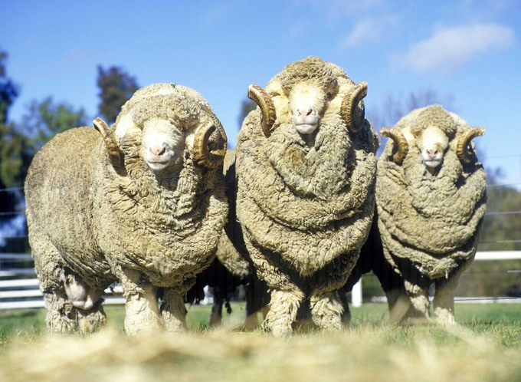
Merino
Nederland zeldzaam
10 kleine fokkers
Schaap met horens
Bekend om wol
4 á 5 kilo wol per schaap
Groeit dicht op elkaar
Zeer bruikbaar voor kleding
Geen vruchtbaar ras

Slide 25
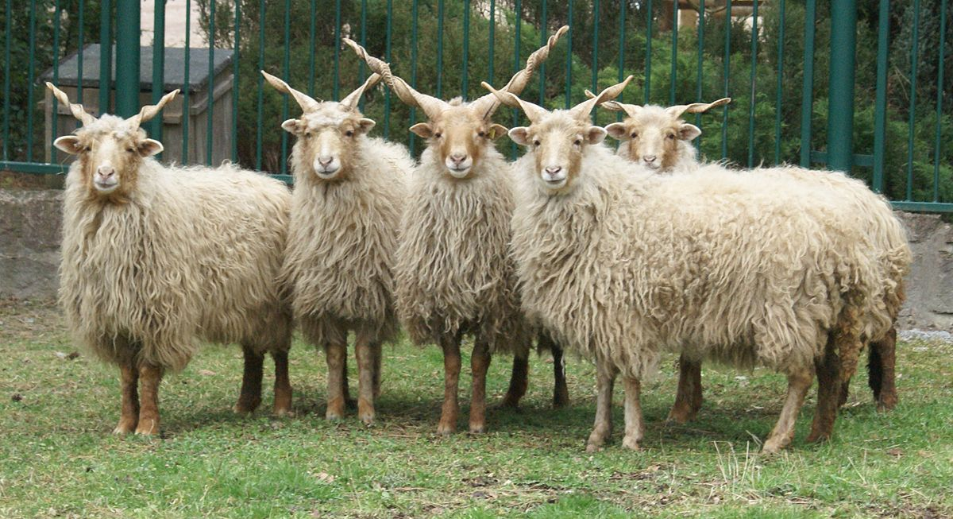
Racka
Zeer oud ras
Schroefvormige horens
2 kleuren zwart/wit
Speciale wol structuur
Goed voor vilten
Opvallend dier

Slide 26
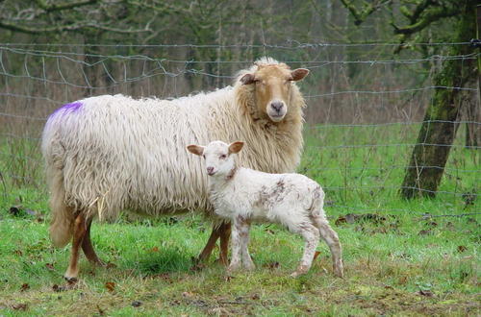
Drents heideschaap
Ranke bouw
Lange wollige staart
Stugge wol
Doffe beharing op kop en poten en een rechte neus.
Allerlei kleuren mogelijk (bonte zwart/witte dieren niet erkend)
Wol is geschikt om te vilten en te spinnen
Grazen
Vooral gehouden voor de mest

Slide 27
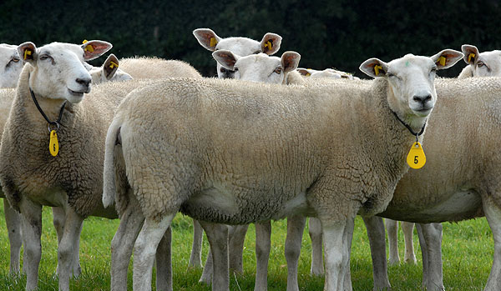
Swifter
Productieschapen
Hoge vruchtbaarheid
Lange bronst
Vaak drielingen of meer
Gemakkelijk in omgang, rustig en vriendelijk
Kleine, smalle kop.

Slide 28
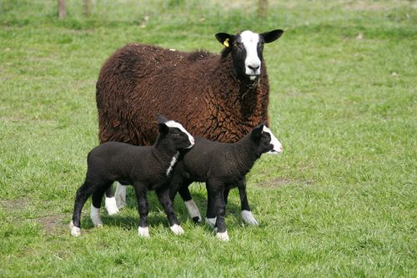
Zwartbles
Sprekende kop
Geen horens
Gebogen neuslijn met witte bles
Lange hals, opgeheven houding.
Lang en ruim gebouwd en heeft zowel in zijaanzicht als in bovenaanzicht een peervorm.
Beenwerk is hard en droog van onderen rondom wit
Dichte vacht met fijne krullen

Slide 29
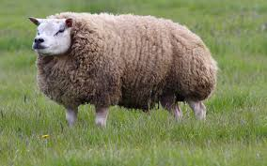
Texelaar
Geblokt schaap
Korte nek
Dikke kop
Vleesschaap
Extreem bespierd
Vaak problemen met de geboorte

Slide 30
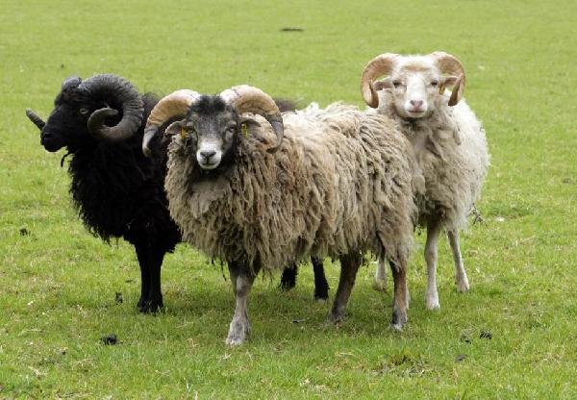
Ouessant
Kleinste schapenras
Grote horens, in een boog
Zwart,Wit, Bruin, Grijs
De schimmelkleur zelf door het kruisen onsttaan

Slide 31
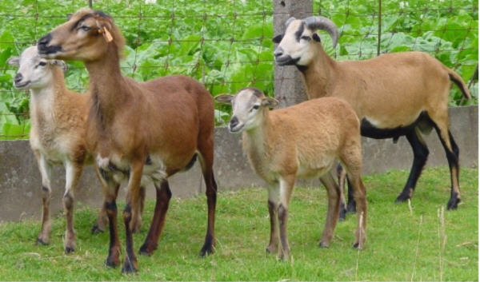
Kameroen
Niet geschoren. In de winter hooguit een wolachtig vachtje. ’s Zomers is de vacht dun en glad
Reebruine black belly tekening
Ooien hoorn loos rammen wel 1 slag naar achteren gedraaid.

Slide 32
Hoe goed hebben jullie opgelet??
Welk ras is dit?
Welk ras is dit?
Welk ras is dit?

Slide 33
Einde !

